Slide 1

§6 曲面及其方程
第八章 向量代数与空间解析几何
一 、曲面方程的概念
二、柱面
三、锥面
四、旋转曲面

Slide 2
§6 曲面及其方程
曲面方程的概念
几种常见曲面：球面、柱面、锥面、旋转曲面
二次曲面

Slide 3
一 曲面方程的概念
曲面的实例：
水桶的表面、台灯的罩子面等．
曲面在空间解析几何中被看成是点的几何轨迹．

Slide 4
曲面方程的定义：
(1) 曲面S上任一点的坐标都满足方程；
(2) 不在曲面S上的点的坐标都不满足方程；

Slide 5
曲面上的点(x,y,z)的坐标可以表示为两个
变量u,v的函数，即
也是曲面的方程，称为曲面的参数方程，其
中u,v为参数。

Slide 6
解
根据题意有
所求方程为
特殊地：球心在原点时方程为

Slide 7
z
z
M(R,θ,ϕ)
.
R
ϕ
y
0
θ
y
x
N
x

Slide 8
解

Slide 9
解
根据题意有
所求方程为

Slide 10





例4 方程 的图形是怎样的？
解
根据题意有
图形上不封顶，下封底．

Slide 11
以上几例表明研究空间曲面有两个基本问题：
（1）已知曲面作为点的轨迹时，求曲面方程．
（讨论柱面、准面、旋转曲面）
（2）已知坐标间的关系式，研究曲面形状．
（二次曲面）

Slide 12
柱面
cylinder

Slide 13



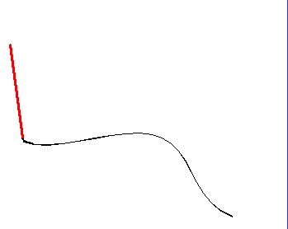
一、柱面的概念
定义
平行于定直线并沿定曲线 移动的直线 所形成的曲面称为柱面.
这条定曲线C叫柱面的准线，动直线L叫柱面的母线.
观察柱面的形成过程:
播放

Slide 14
一、柱面的概念
定义
平行于定直线并沿定曲线 移动的直线 所形成的曲面称为柱面.
这条定曲线C叫柱面的准线，动直线L叫柱面的母线.
观察柱面的形成过程:

Slide 15
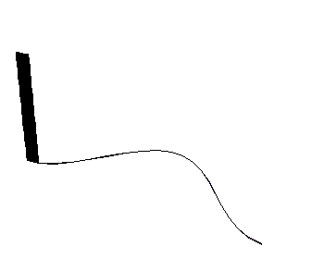
一、柱面的概念
定义
平行于定直线并沿定曲线 移动的直线 所形成的曲面称为柱面.
这条定曲线C叫柱面的准线，动直线L叫柱面的母线.
观察柱面的形成过程:

Slide 16
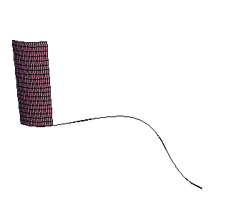
一、柱面的概念
定义
平行于定直线并沿定曲线 移动的直线 所形成的曲面称为柱面.
这条定曲线C叫柱面的准线，动直线L叫柱面的母线.
观察柱面的形成过程:

Slide 17
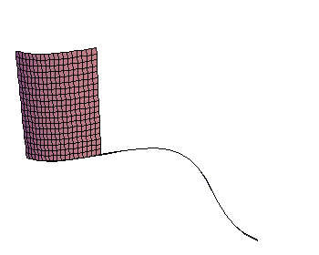
一、柱面的概念
定义
平行于定直线并沿定曲线 移动的直线 所形成的曲面称为柱面.
这条定曲线C叫柱面的准线，动直线L叫柱面的母线.
观察柱面的形成过程:

Slide 18
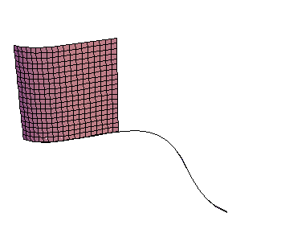
一、柱面的概念
定义
平行于定直线并沿定曲线 移动的直线 所形成的曲面称为柱面.
这条定曲线C叫柱面的准线，动直线L叫柱面的母线.
观察柱面的形成过程:

Slide 19
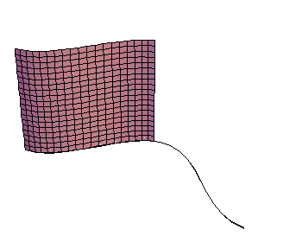
一、柱面的概念
定义
平行于定直线并沿定曲线 移动的直线 所形成的曲面称为柱面.
这条定曲线C叫柱面的准线，动直线L叫柱面的母线.
观察柱面的形成过程:

Slide 20
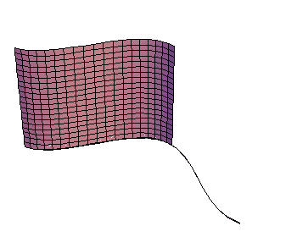
一、柱面的概念
定义
平行于定直线并沿定曲线 移动的直线 所形成的曲面称为柱面.
这条定曲线C叫柱面的准线，动直线L叫柱面的母线.
观察柱面的形成过程:

Slide 21
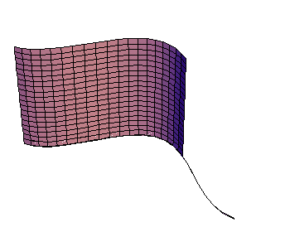
一、柱面的概念
定义
平行于定直线并沿定曲线 移动的直线 所形成的曲面称为柱面.
这条定曲线C叫柱面的准线，动直线L叫柱面的母线.
观察柱面的形成过程:

Slide 22
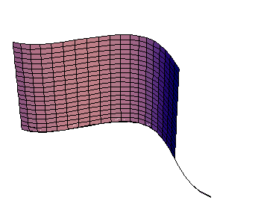
一、柱面的概念
定义
平行于定直线并沿定曲线 移动的直线 所形成的曲面称为柱面.
这条定曲线C叫柱面的准线，动直线L叫柱面的母线.
观察柱面的形成过程:

Slide 23
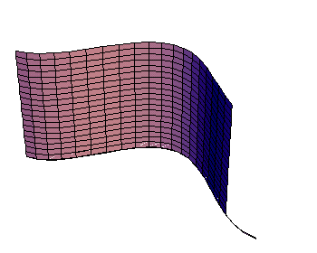
一、柱面的概念
定义
平行于定直线并沿定曲线 移动的直线 所形成的曲面称为柱面.
这条定曲线C叫柱面的准线，动直线L叫柱面的母线.
观察柱面的形成过程:

Slide 24
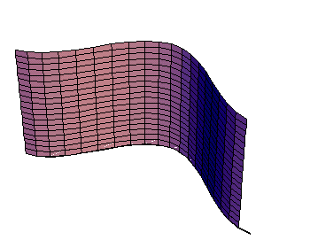
一、柱面的概念
定义
平行于定直线并沿定曲线 移动的直线 所形成的曲面称为柱面.
这条定曲线C叫柱面的准线，动直线L叫柱面的母线.
观察柱面的形成过程:

Slide 25
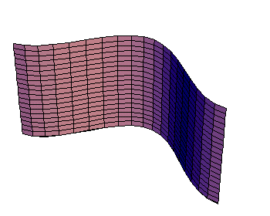
一、柱面的概念
定义
平行于定直线并沿定曲线 移动的直线 所形成的曲面称为柱面.
这条定曲线C叫柱面的准线，动直线L叫柱面的母线.
观察柱面的形成过程:

Slide 26


一、柱面的概念
定义 在空间，由平行于定方向且与一条定曲线相交的一族平行直线所生成的曲面叫做柱面（cylinder），
定方向叫做柱面的方向，
平行直线族中的
每一条直线，都叫做柱面的母线.
定曲线叫做柱面的准线（directrix），
母线
准线

Slide 27
说明：柱面的准线不是惟一的，每一条与柱面的母线都相交的曲线都可以作为柱面的准线.
z
母线
准线
0
y
准线
x

Slide 28
二、柱面方程
定义
平行于定直线并沿定曲线 移动的直线 所形成的曲面称为柱面.
这条定曲线 C 叫柱面的准线，动直线 L 叫柱面的母线.
设柱面的准线为
母线的方向数为X,Y,Z。如果M₁(x₁,y₁,z₁)为准线
上一点，则过点M₁的母线方程为

Slide 29
且有
F₁(x₁,y₁,z₁)=0,F₂(x₁,y₁,z₁)=0 (3)
从（2）（3）中消去x₁,y₁,z₁得
F(x,y,z)=0
这就是以（1）为准线，母线的方向数为X，Y，Z的
柱面的方程。

Slide 30


柱面举例：
平面
平面方程：

Slide 31
圆柱面
z
o
a
y
a
x

Slide 32
椭圆柱面（直角坐标系）
z
o
b
y
a
x

Slide 33
柱面的判定定理
定理
在空间直角坐标系中，只含有两个元（坐标）的三元方程所表示的曲面是一个柱面，它的母线平行于所缺元（坐标）的同名坐标轴。

Slide 34
双曲柱面
z
y = 0
o
y
x

Slide 35
抛物柱面
z
y
o
x
Notes:
柱面都是直纹面，而且都是可展曲面

Slide 36
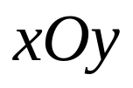
在空间直角坐标系里，因为这些柱面与 坐标面的交线分别是椭圆，双曲线与抛物线，所以它们依次叫做椭圆柱面，双曲柱面，抛物柱面，统称为二次柱面.
z
z
z
y
o
x
O
y
o
b
y
x
a
x

Slide 37



从柱面方程看柱面的特征：
只含
x
,
y
而缺
z
的方程
F
(
x
,
y
)
=
0
，在
空间直角坐标系中表示母线平行于
z
轴的柱
xoy
C
（其他类推）
面，其准线为
面上曲线
.
实 例
椭圆柱面 母线// 轴
双曲柱面母线// 轴
抛物柱面母线// 轴

Slide 38
例1、柱面的准线方程为
而母线的方向数为-1，0，1，求这柱面的方程。
例2、已知圆柱面的轴为
点（1,-2,1)在此圆柱面上，求这个柱面的方程。

Slide 39
锥 面 cone

Slide 40
锥面的概念
定义 在空间通过一定点且与定曲线相交的一族直线所生成的曲面叫做锥面，这些直线都叫做锥面的母线，那个定点叫做锥面的顶点，定曲线叫做锥面的准线。
准线
母线
顶点

Slide 41


定义 设 为 实数，对于函数 ，如果有
，那么 叫做
次齐次函数， 叫 次齐次方程.
锥面的判定定理
定理 一个关于 的（正数次）齐次方程
总表示顶点在坐标原点的锥面。（反之亦然）
推论 关于 的（正数次）
齐次方程表示顶点 在 的锥面（反之亦然）

Slide 42
锥面方程
1、定义 在空间，通过一定点且与定曲线相交的一族
直线所产生的曲面称为锥面，这些直线都称为锥面的
母线，定点称为锥面的顶点，定曲线称为锥面的准线。
2、锥面的方程
设锥面的准线为
顶点为A(x₀,y₀,z₀)，如果M₁(x₁,y₁,z₁)为准线上任一点，
则锥面过点M₁的母线为：

Slide 43
且有
F₁(x₁,y₁,z₁)=0
F₂(x₁,y₁,z₁)=0 （3）
从（2）（3）中消去参数x₁,y₁,z₁得三元方程
F(x,y,z)=0
这就是以（1）为准线，以A为顶点的锥面方程。
例1、求顶点在原点，准线为
的锥面的方程。
（二次锥面）
答：

Slide 44
旋转曲面 surface of revolution

Slide 45
一、旋转曲面的概念
以一条平面
曲线绕其平面上的
一条直线旋转一周
所成的曲面称为旋
转曲面.
定义
这条定直线叫旋转
曲面的轴．
播放

Slide 46
一、旋转曲面的概念
以一条平面
曲线绕其平面上的
一条直线旋转一周
所成的曲面称为旋
转曲面.
定义
这条定直线叫旋转
曲面的轴．

Slide 47
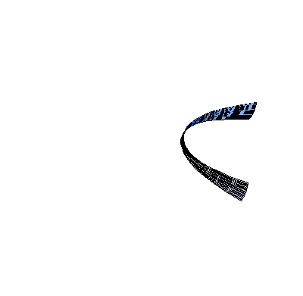
一、旋转曲面的概念
以一条平面
曲线绕其平面上的
一条直线旋转一周
所成的曲面称为旋
转曲面.
定义
这条定直线叫旋转
曲面的轴．

Slide 48
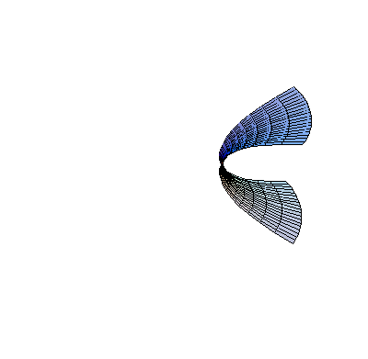
一、旋转曲面的概念
以一条平面
曲线绕其平面上的
一条直线旋转一周
所成的曲面称为旋
转曲面.
定义
这条定直线叫旋转
曲面的轴．

Slide 49
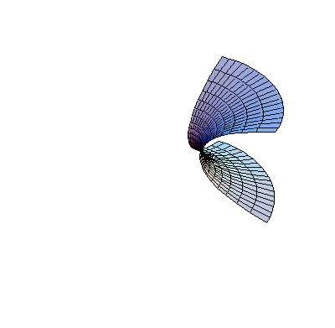
一、旋转曲面的概念
以一条平面
曲线绕其平面上的
一条直线旋转一周
所成的曲面称为旋
转曲面.
定义
这条定直线叫旋转
曲面的轴．

Slide 50
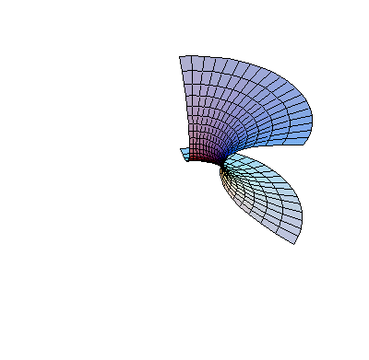
一、旋转曲面的概念
以一条平面
曲线绕其平面上的
一条直线旋转一周
所成的曲面称为旋
转曲面.
定义
这条定直线叫旋转
曲面的轴．

Slide 51
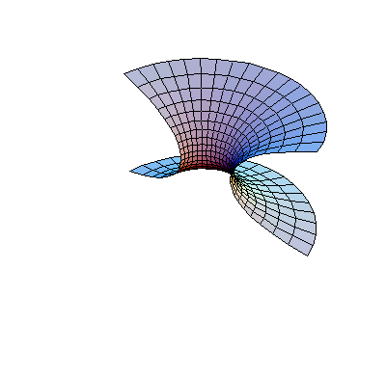
一、旋转曲面的概念
以一条平面
曲线绕其平面上的
一条直线旋转一周
所成的曲面称为旋
转曲面.
定义
这条定直线叫旋转
曲面的轴．

Slide 52
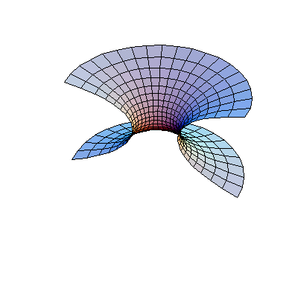
一、旋转曲面的概念
以一条平面
曲线绕其平面上的
一条直线旋转一周
所成的曲面称为旋
转曲面.
定义
这条定直线叫旋转
曲面的轴．

Slide 53
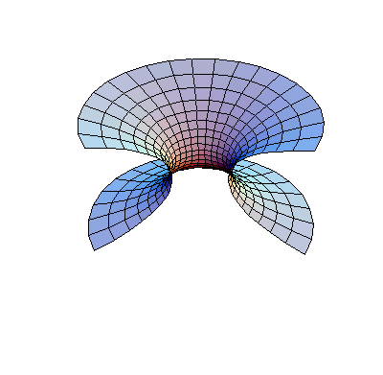
一、旋转曲面的概念
以一条平面
曲线绕其平面上的
一条直线旋转一周
所成的曲面称为旋
转曲面.
定义
这条定直线叫旋转
曲面的轴．

Slide 54
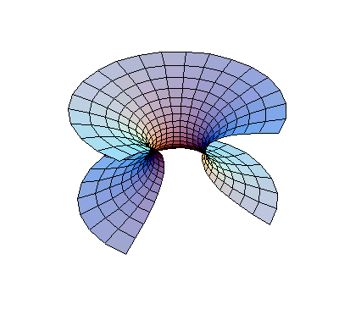
一、旋转曲面的概念
以一条平面
曲线绕其平面上的
一条直线旋转一周
所成的曲面称为旋
转曲面.
定义
这条定直线叫旋转
曲面的轴．

Slide 55
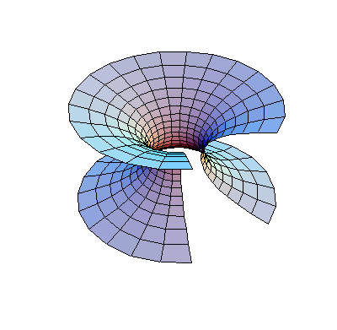
一、旋转曲面的概念
以一条平面
曲线绕其平面上的
一条直线旋转一周
所成的曲面称为旋
转曲面.
定义
这条定直线叫旋转
曲面的轴．

Slide 56
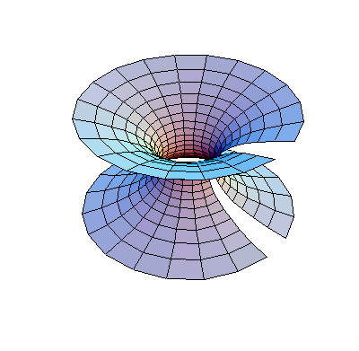
一、旋转曲面的概念
以一条平面
曲线绕其平面上的
一条直线旋转一周
所成的曲面称为旋
转曲面.
定义
这条定直线叫旋转
曲面的轴．

Slide 57
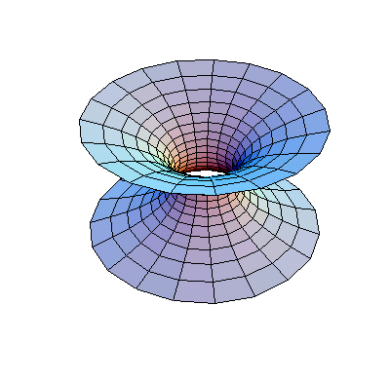
一、旋转曲面的概念
以一条平面
曲线绕其平面上的
一条直线旋转一周
所成的曲面称为旋
转曲面.
定义
这条定直线叫旋转
曲面的轴．

Slide 58

.
定义1 在空间，一条曲线 Γ 绕着定直线 l 旋转一周所生成的曲面 S 称为旋转曲面（或回转曲面） （ surface of revolution）
l
Γ 称为旋转曲面的母线
（generating curve）
l 称为旋转曲面的旋转轴
（axis of rotation）
S
纬线
C
经线
o

Slide 59
二、旋转曲面的方程
在空间坐标系中，设旋转曲面的母线为：
旋转直线为：
其中P₀(x₀,y₀,z₀)为轴L上一定点，X，Y，Z为旋转轴
L的方向数。
设M₁(x₁,y₁,z₁)为母线C上的任意点，则M₁的纬圆总
可以看成是过M₁且垂直于旋转轴L的平面与以P₀为中
心，|P₀M₁|为半径的球面的交线。

Slide 60
所以过M₁的纬圆的方程为：
当点M₁跑遍整个母线C时，就得到所有的纬圆，
这些纬圆就生成旋转曲面。
又由于M₁在母线上，所以又有：
从（3）（4）的四个等式中消去参数x₁,y₁,z₁,得到一
个三元方程：
F(x,y,z)=0
这就是以C为母线，L为旋转轴的旋转曲面的方程。

Slide 61
例1、求直线
绕直线x=y=z旋转所得旋转曲面的方程。
解：设M₁(x₁,y₁,z₁)是母线上的任意点，因为旋转轴
通过原点，所以过M₁的纬圆方程是：
又由于M₁在母线上，所以又有：
即 x₁=2y₁,z₁=1,消去x₁,y₁,z₁得所求旋转曲面的方程：
2(x²+y²+z²)-5(xy+yz+zx)+5(x+y+z)-7=0。

Slide 62



三、母线在坐标面而旋转轴为坐标轴的旋转曲面：
已知yoz面上一条曲线C, 方程为f (y, z) = 0, 曲线C绕 z 轴旋转一周就得一个旋转曲面.
设M₁(0, y_{1`}, z₁)是C上任意一点, 则有f( y₁, z₁) = 0
当C绕 z 轴旋转而M₁随之转到M (x, y, z)时, 有
将z₁ = z, 代入方程F( y₁, z₁) = 0,

Slide 63


得旋转曲面的方程:
即

Slide 64
规律：
当坐标平面上的曲线C绕此坐标平面的一个坐标
旋转时，要求该旋转曲面的方程，只要将曲线C在
坐标面里的方程保留和旋转轴同名的坐标，而以其
它两个坐标平方和的平方根来代替方程中的另一坐
标。

Slide 65




解
圆锥面方程

Slide 66
例2: 求直线 z = ay 绕 z 轴旋转所得的旋转曲面方程.
解: 将 y 用 代入直线方程, 得
z
z = ay
平方得:
y
z² = a² ( x² + y² )
x
该旋转曲面叫做圆锥面, 其顶点在原点.

Slide 67
例3 将下列各曲线绕对应的轴旋转一周，求生成的旋转曲面的方程．
（单叶）
旋转双曲面
（双叶）

Slide 68
例4、将圆
绕Z轴旋转，求所得旋转曲面的方程。
解：所求旋转曲面的方程为：
即：(x²+y²+z²+b²-a²)²=4b²(x²+y²)
该曲面称为圆环面。

Slide 69
（长形）
旋转椭球面
（短形）
旋转抛物面

Slide 70
将双曲线
绕 轴旋转
z
o
b
y

Slide 71
.
将双曲线
绕 轴旋转
z
o
b
y
x
单叶旋转双曲面

Slide 72
y
将双曲线
绕 轴旋转
b
0
z

Slide 73
.
将双曲线
绕 轴旋转
y
b
x
0
z
双叶旋转双曲面

Slide 74
将抛物线
绕它的对称轴旋转
z
o
y

Slide 75
.
将抛物线
绕它的对称轴旋转
z
o
y
x

Slide 76
.
将抛物线
绕它的对称轴旋转
z
.
y
o
旋转抛物面
x

Slide 77
z
a
o
y
b
将圆
绕 z 轴旋转

Slide 78
.
z
o
y
x
将圆 绕 z 轴旋转

Slide 79
.
z
环面
o
y
x
.
将圆 绕 z 轴旋转
.

Slide 80
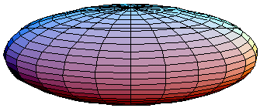
（1）将椭圆
绕长轴（即 x 轴）旋转
y
o
a
x
b
z
长形旋转椭球面

Slide 81
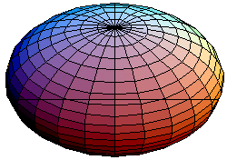
（2） 将椭圆
绕短轴（即 y 轴）旋转
y
扁形旋转椭球面
o
a
x
b
z

Slide 82


练习
作出曲面 和 所围立体图形。
z
1
0
y
1
x
–1

Slide 83
二次曲面
一、基本内容
二次曲面的定义：
三元二次方程
ax² + by² + cz² +dxy + exz + fyz + gx + hy + iz +j = 0
所表示的曲面称之为二次曲面．
相应地平面被称为一次曲面．
讨论二次曲面性状的平面截痕法：
用坐标面和平行于坐标面的平面与曲面相截，考察其交线（即截痕）的形状，然后加以综合，从而了解曲面的全貌．
以下用截痕法讨论几种特殊的二次曲面．

Slide 84
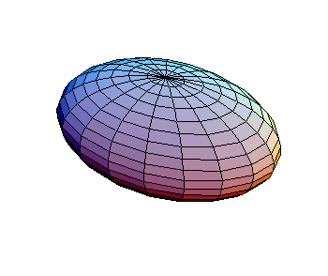
二. 几种常见二次曲面.
（一） 椭球面
1° 用平面z = 0去截割, 得椭圆
z
2° 用平面z = k去截割(要求 |k | ≤ c), 得椭圆
O
o
y
x
当 |k | ≤ c 时, |k |越大, 椭圆越小;
当 |k | = c 时, 椭圆退缩成点.

Slide 85
3° 类似地, 依次用平面x = 0,平面y = 0截割, 得椭圆:
特别: 当a=b=c时, 方程x² + y² + z² = a² , 表示球心在原点o, 半径为a的球面.

Slide 86
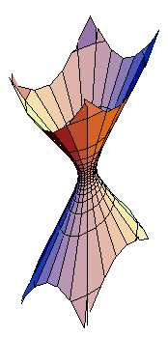
（二）双曲面
单叶双曲面
（1）用坐标面 与曲面相截
截得中心在原点 的椭圆.

Slide 87

与平面 的交线为椭圆.
当 变动时，这种椭圆的中心都在 轴上.
（2）用坐标面 与曲面相截
截得中心在原点的双曲线.
实轴与 轴相合，虚轴与 轴相合.

Slide 88

与平面 的交线为双曲线.
双曲线的中心都在 轴上.
实轴与 轴平行,
虚轴与 轴平行.
实轴与 轴平行,
虚轴与 轴平行.
截痕为一对相交于点 的直线.

Slide 89
截痕为一对相交于点 的直线.
（3）用坐标面 ， 与曲面相截
均可得双曲线.

Slide 90
平面 的截痕是两对相交直线.
单叶双曲面图形
z
o
y
x

Slide 91
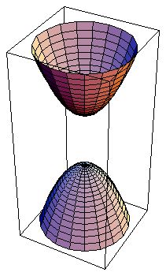
双叶双曲面
o
y
x

Slide 92
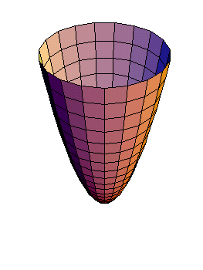
（三）抛物面
（ 与 同号）
椭圆抛物面
用截痕法讨论：
设
（1）用坐标面 与曲面相截
截得一点，即坐标原点
原点也叫椭圆抛物面的顶点.

Slide 93
与平面 的交线为椭圆.
当 变动时，这种椭圆的中心都在 轴上.
与平面 不相交.
（2）用坐标面 与曲面相截
截得抛物线

Slide 94
与平面 的交线为抛物线.
它的轴平行于 轴
顶点
（3）用坐标面 ， 与曲面相截
均可得抛物线.
同理当 时可类似讨论.

Slide 95
椭圆抛物面的图形如下：
z
z
o
y
x
o
y
x

Slide 96
特殊地：当 时，方程变为
旋转抛物面
（由 面上的抛物线 绕它的轴旋转而成的）
与平面 的交线为圆.
当 变动时，这种圆的中心都在 轴上.

Slide 97


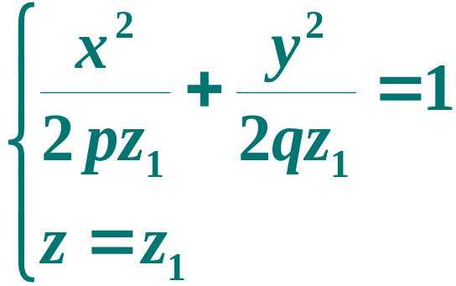




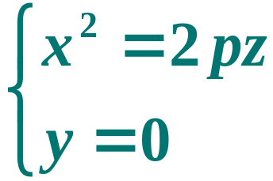
与平面 的交线为椭圆.
当 变动时，这种椭圆的中心都在 轴上.
与平面 不相交.
（2）用坐标面 与曲面相截
截得抛物线

Slide 98
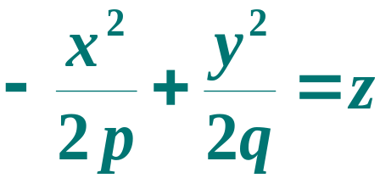
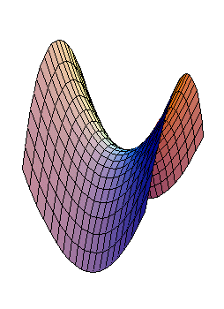



（ 与 同号）
双曲抛物面（马鞍面）
用截痕法讨论：
设
z
图形如下：
o
y
x

Slide 99
双曲抛物面
（马鞍面）
z
截痕法
用z = a截曲面
x
0
用y = 0截曲面
用x = b截曲面
y

Slide 100
双曲抛物面
（马鞍面）
z
截痕法
用z = a截曲面
x
0
用y = 0截曲面
用x = b截曲面
y

Slide 101
双曲抛物面
（马鞍面）
z
截痕法
用z = a截曲面
x
0
用y = 0截曲面
用x = b截曲面
y

Slide 102
（ 与 同号）
双曲抛物面（马鞍面）
用截痕法讨论：
设
z
图形如下：
o
y
x

Slide 103

谢谢大家

